Slide 1
ЛЕЧЕНИЕ ТБ

Slide 2
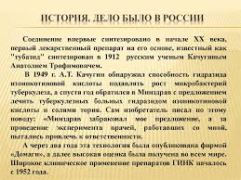
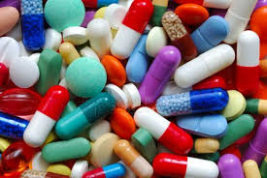
ПРЕДЫСТОРИЯ
Изониазид - первый лекарственный препарат, известный как «тубазид», создан в 1912 году А. Т. Качугиным, широкое клиническое применение препаратов ГИНК началось с 1952 года.
В 1943 Зельманом Ваксманом обнаружен Стрептомицин, в 1946 году начинает широко использоваться для борьбы с туберкулёзом и проказой
В 1967 открыт Рифампицин, в 1972 введен препарат Этамбутол
2014 - Бедаквилин
2015 - Деламанид
2018 - Претаманид
На очереди еще 2 новых лекарственных средства, которые пока не имеют названия…

Slide 3
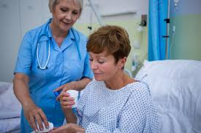
ОСНОВНЫЕ ПРИНЦИПЫ ЛЕЧЕНИЯ ТБ
Обязательное и раннее проведение ТЛЧ
Раннее начало лечения
Эффективные препараты
Комбинированное лечение
Оптимальные дозы
Определенная продолжительность курса лечения
Непрерывность приема препаратов
Непосредственное наблюдение за приемом препаратов

Slide 4
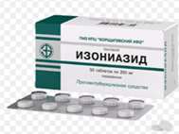
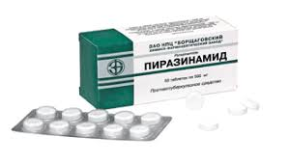
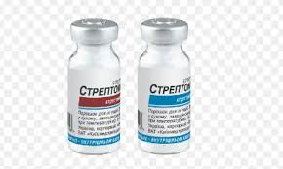
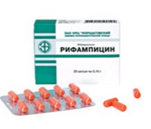
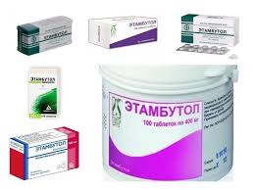
ЛЕЧЕНИЕ ЧУВСТВИТЕЛЬНЫХ ФОРМ ТБ
Препараты
Рифампицин
Изониазид
Этамбутол
Пиразинамид
Стрептомицин
Сроки лечения – от 6 месяцев до 1 года

Slide 5
СИТУАЦИЯ С ЛЕЧЕНИЕМ ЛУ ФОРМ ТБ
490,000 с подозрением на МЛУ ТБ в 2016 году, только 153 119 были выявлены и только 129 689 начали лечение (22%)
По последним данным ВОЗ процент излечения среди МЛУ форм ТБ составляет 54%, а среди ШЛУ форм ТБ всего лишь 30%

Slide 6
ЛЕКАРСТВЕННО УСТОЙЧИВЫЕ ФОРМЫ ТБ
МЛУ ТБ — особая форма туберкулеза, при которой микобактерии ТБ становятся устойчивыми (резистентными) к двум наиболее эффективным противотуберкулезным препаратам — изониазиду и рифампицину и возможно другим препаратам
Пре-ШЛУ ТБ- это форма туберкулеза при которой отмечается лекарственная устойчивость по меньшей мере к Н, R, и к инъекционным препаратам или фторхинолонам
ШЛУ ТБ – это форма туберкулеза при которой отмечается лекарственная устойчивость по меньшей мере к Н, R, инъекционным препаратам и фторхинолонам
Диагноз ставится только после получения результатов теста на лекарственную чувствительность (ТЛЧ)

Slide 7
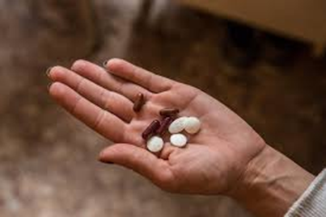
ФАКТОРЫ РАЗВИТИЯ МЛУ ТБ
небрежное отношение человека к лечению (перерывы, отрывы от лечения)
бесконтрольный прием ПТП
самолечение и лечение ТБ не в специализированном учреждении
миграция людей, затронутых ТБ приводит к перерывам
наличие побочных реакций на прием ПТП, необоснованная отмена ПТП
некачественные ПТП (по разным причинам-выпуск, нарушение хранения)
ошибки медицинского персонала
основная причина развития МЛУ ТБ – нарушения режима, пропуски приема ПТП.

Slide 8
СОРТИРОВКА ЛЮДЕЙ, ЗАТРОНУТЫХ ТБ
Подход сортировки позволяет назначить наиболее эффективное лечение для каждого человека с ТБ в течении <5 дней

Slide 9
ЛЕЧЕНИЕ ЛУ ФОРМ ТБ

Slide 10
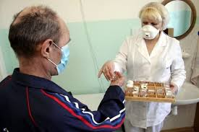
ЛЕЧЕНИЕ МЛУ ТБ
Стандартная схема лечения
Интенсивная фаза: 8-12 месяцев до получения двух отрицательных результатов посева (стойкая конверсия мокроты).
Cm/Km/Am + Lfx + Eto (Pto) + Cs + Z + PAS
Поддерживающая фаза: 12 месяцев.
Lfx + Eto (Pto) + Cs + PAS
В условиях стационара прием препаратов 7 дней в неделю
В амбулаторных условиях независимо от фазы лечения 6 дней в неделю

Slide 11
КРИТЕРИИ ВЗЯТИЯ НА ЛЕЧЕНИЕ

Slide 12
КРАТКОСРОЧНАЯ СХЕМА ЛЕЧЕНИЯ
Условиями для начала лечения служит соответствие критериям и отсутствие устойчивости к инъекционным ПТП и фторхинолонам. Лечение назначается только врачом фтизиатром
Сроки лечения от 9 месяцев до 1 года

Slide 13
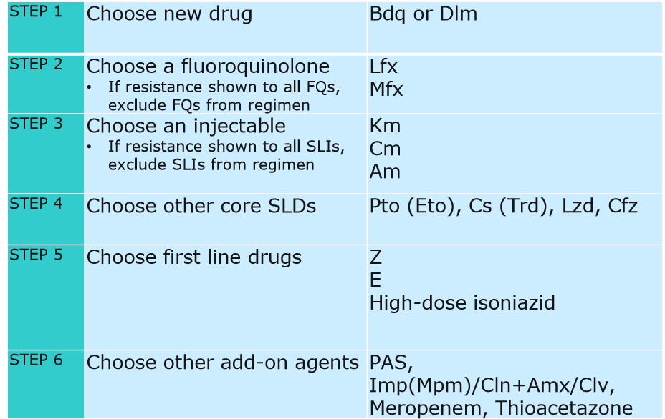
ИНДИВИДУАЛЬНАЯ СХЕМА ЛЕЧЕНИЯ
Для человека с ТБ подбирается индивидуальная схема лечения в зависимости от результатов ТЛЧ и предыдущих эпизодов лечения
В схему лечения включаются новые (Бедаквилин и/или Деламанид) и перепрофилированные (Линезолид, Клофаземин, Имепенем/Меропинем) ПТП
Для подбора схемы лечения используются «Шаги подбора ИРЛ»

Slide 14
НОВЫЕ КРАТКОСРОЧНЫЕ СХЕМЫ ДЛЯ ЛЕЧЕНИЯ ШЛУ ТБ
Всего 3 препарата (бедаквилин, претаманид и линезолид)
Срок лечения сокращен до 6 месяцев

Slide 15
ПРЕИМУЩЕСТВО НОВЫХ РЕЖИМОВ ЛЕЧЕНИЯ
Для страны – экономически выгодно в связи с сокращением финансовых затрат на лечение людей, затронутых ТБ
Для человека с ТБ – сокращение сроков лечения, уменьшение количества принимаемых препаратов, снижение рисков возникновения нежелательных явлений и реакций, снижение финансового бремени у человека с ТБ, скорейшее выздоровление и возвращение к обычной жизни

Slide 16
ВОПРОСЫ И ОТВЕТЫ

Slide 17
СПАСИБО ЗА ВНИМАНИЕ!
СПАСИБО ЗА ВНИМАНИЕ!

